Slide 1
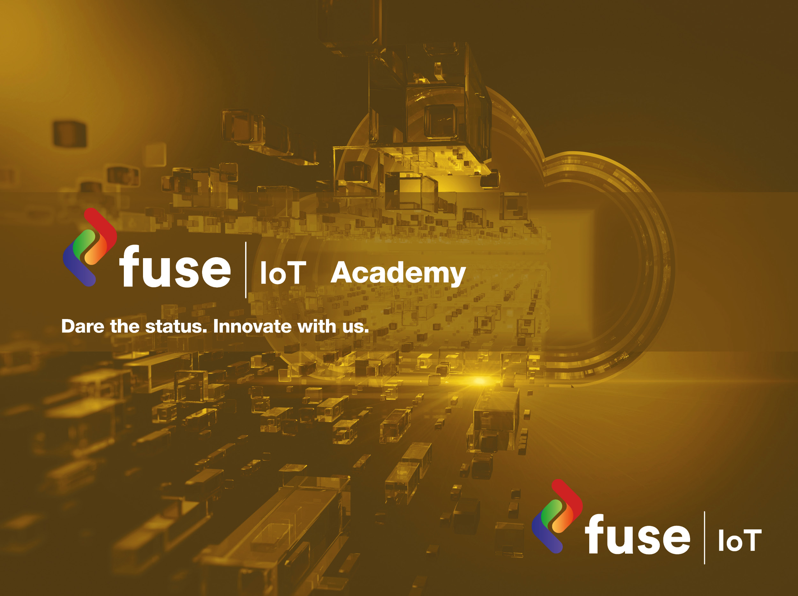

Slide 2


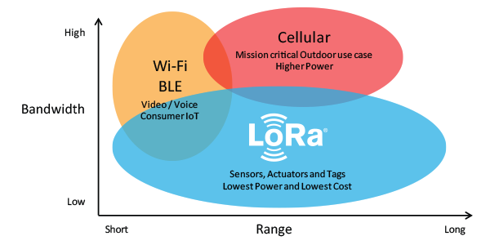
LoRa é uma tecnologia de rede de área ampla de baixa potência. Baseia-se em técnicas de modulação de espectro de propagação derivadas da tecnologia chirp spread spectrum. Foi desenvolvido pela francesa Cycleo e adquirido pela Semtech, o membro fundador da Aliança LoRa.

Slide 3


A American Tower Corporation é uma empresa de investimento imobiliário americana e proprietária e operadora de infraestrutura de comunicações sem fio e de transmissão em vários países do mundo e está sediada em Boston, Massachusetts. É a 410ª classificada na Fortune 500.
A Everynet opera redes LPWA (Low-Power Wide Area) de host neutro nas principais regiões geográficas do mundo.
Como coautor da especificação LoRaWAN e membro fundador da LoRa Alliance, Everynet lidera onde outros seguem.

Slide 4

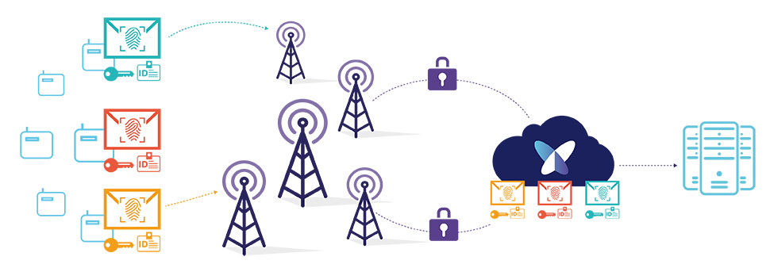
A Sigfox é uma operadora de rede global francesa fundada em 2010 que constrói redes sem fio para conectar objetos de baixa energia, como medidores de eletricidade e relógios inteligentes, que precisam estar continuamente ativando e emitindo pequenas quantidades de dados.

Slide 5

A WND é a fornecedora de sinalização da rede SigFox no mundo todo. É por meio dela que os pacotes de dados são disponibilizados e comercializados.

Slide 6

CAT-M, LTE, NB-IoT é um padrão de tecnologia de rádio de rede de área ampla de baixa potência desenvolvido pela 3GPP para permitir uma ampla gama de dispositivos e serviços celulares. A especificação foi congelada no 3GPP Release 13, em junho de 2016.

Slide 7

ZigBee é um padrão de rede sem fio para arquitetura em malha de baixo custo, baixa potência. O baixo custo permite a tecnologia a ser amplamente utilizada no controle sem fio e aplicações de monitoramento. Baixa utilização de energia permite uma vida mais longa, com baterias menores. Redes em malha oferecem alta confiabilidade e alcance mais amplo. Fornecedores de chips ZigBee tipicamente vendem rádios integrados e microcontroladores com memória flash entre 60 kB e 256 kB.

Slide 8

Wi-Fi é uma marca registrada da Wi-Fi Alliance. É utilizada por produtos certificados que pertencem à classe de dispositivos de rede local sem fios (WLAN) baseados no padrão IEEE 802.11.

Slide 9

Bluetooth Low Energy é uma tecnologia de rede de área pessoal sem fio projetada e comercializada pelo Bluetooth Special Interest Group voltada para novas aplicações em saúde, fitness, beacons, segurança e indústrias de entretenimento doméstico

Slide 10
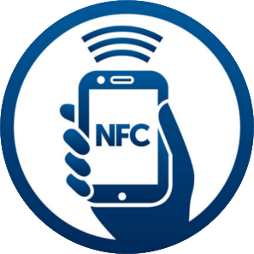
Comunicação por campo de proximidade, ou near-field communication, é uma tecnologia que permite a troca de informações sem fio e de forma segura entre dispositivos compatíveis que estejam próximos um do outro, que funciona a 13.56 MHz

Slide 11
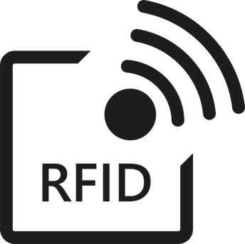
Identificação por radiofrequência ou RFID é um método de identificação automática por meio de sinais de rádio, recuperando e armazenando dados remotamente por meio de dispositivos denominados etiquetas RFID.

Slide 12
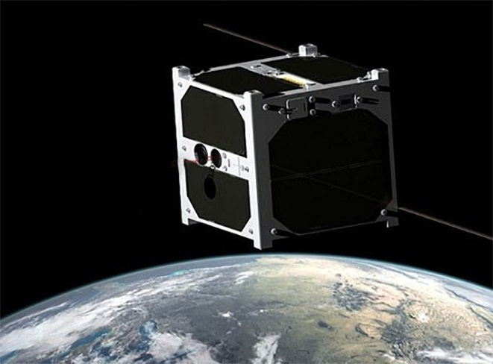
Nano Satélit - LEO
Uma órbita terrestre baixa é uma órbita em que os objetos, como satélites, se encontram abaixo de 2000 km. Essa região se situa abaixo da órbita terrestre média e substancialmente abaixo da órbita geoestacionária, mas geralmente entre 350 e os 1400 km acima da superfície da Terra.

Slide 13

Ultra High Frequency, que significa Frequência Ultra Alta, é a designação da faixa de radiofrequências compreendida entre 300 MHz e 3 GHz. É usualmente representada pela sigla UHF. É uma frequência comum para propagações de sinais de televisão e de canais em HDTV, rádio, transceptores, bluetooth e redes wireless.

Slide 14
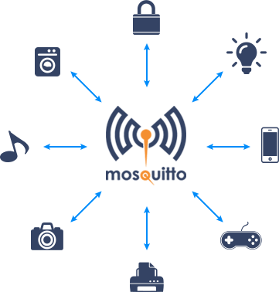
MQTT, sigla de MQ Telemetry Transport, é um protocolo de mensagens leve para sensores e pequenos dispositivos móveis otimizado para redes TCP/IP. O esquema de troca de mensagens é fundamentado no modelo Publicador-Subscritor, extremamente simples e leve.

Slide 15

O Hypertext Transfer Protocol, sigla HTTP é um protocolo de comunicação utilizado para sistemas de informação de hipermídia, distribuídos e colaborativos. Ele é a base para a comunicação de dados da World Wide Web. Hipertexto é o texto estruturado que utiliza ligações lógicas entre nós, contendo texto.

Slide 16
